Slide 1
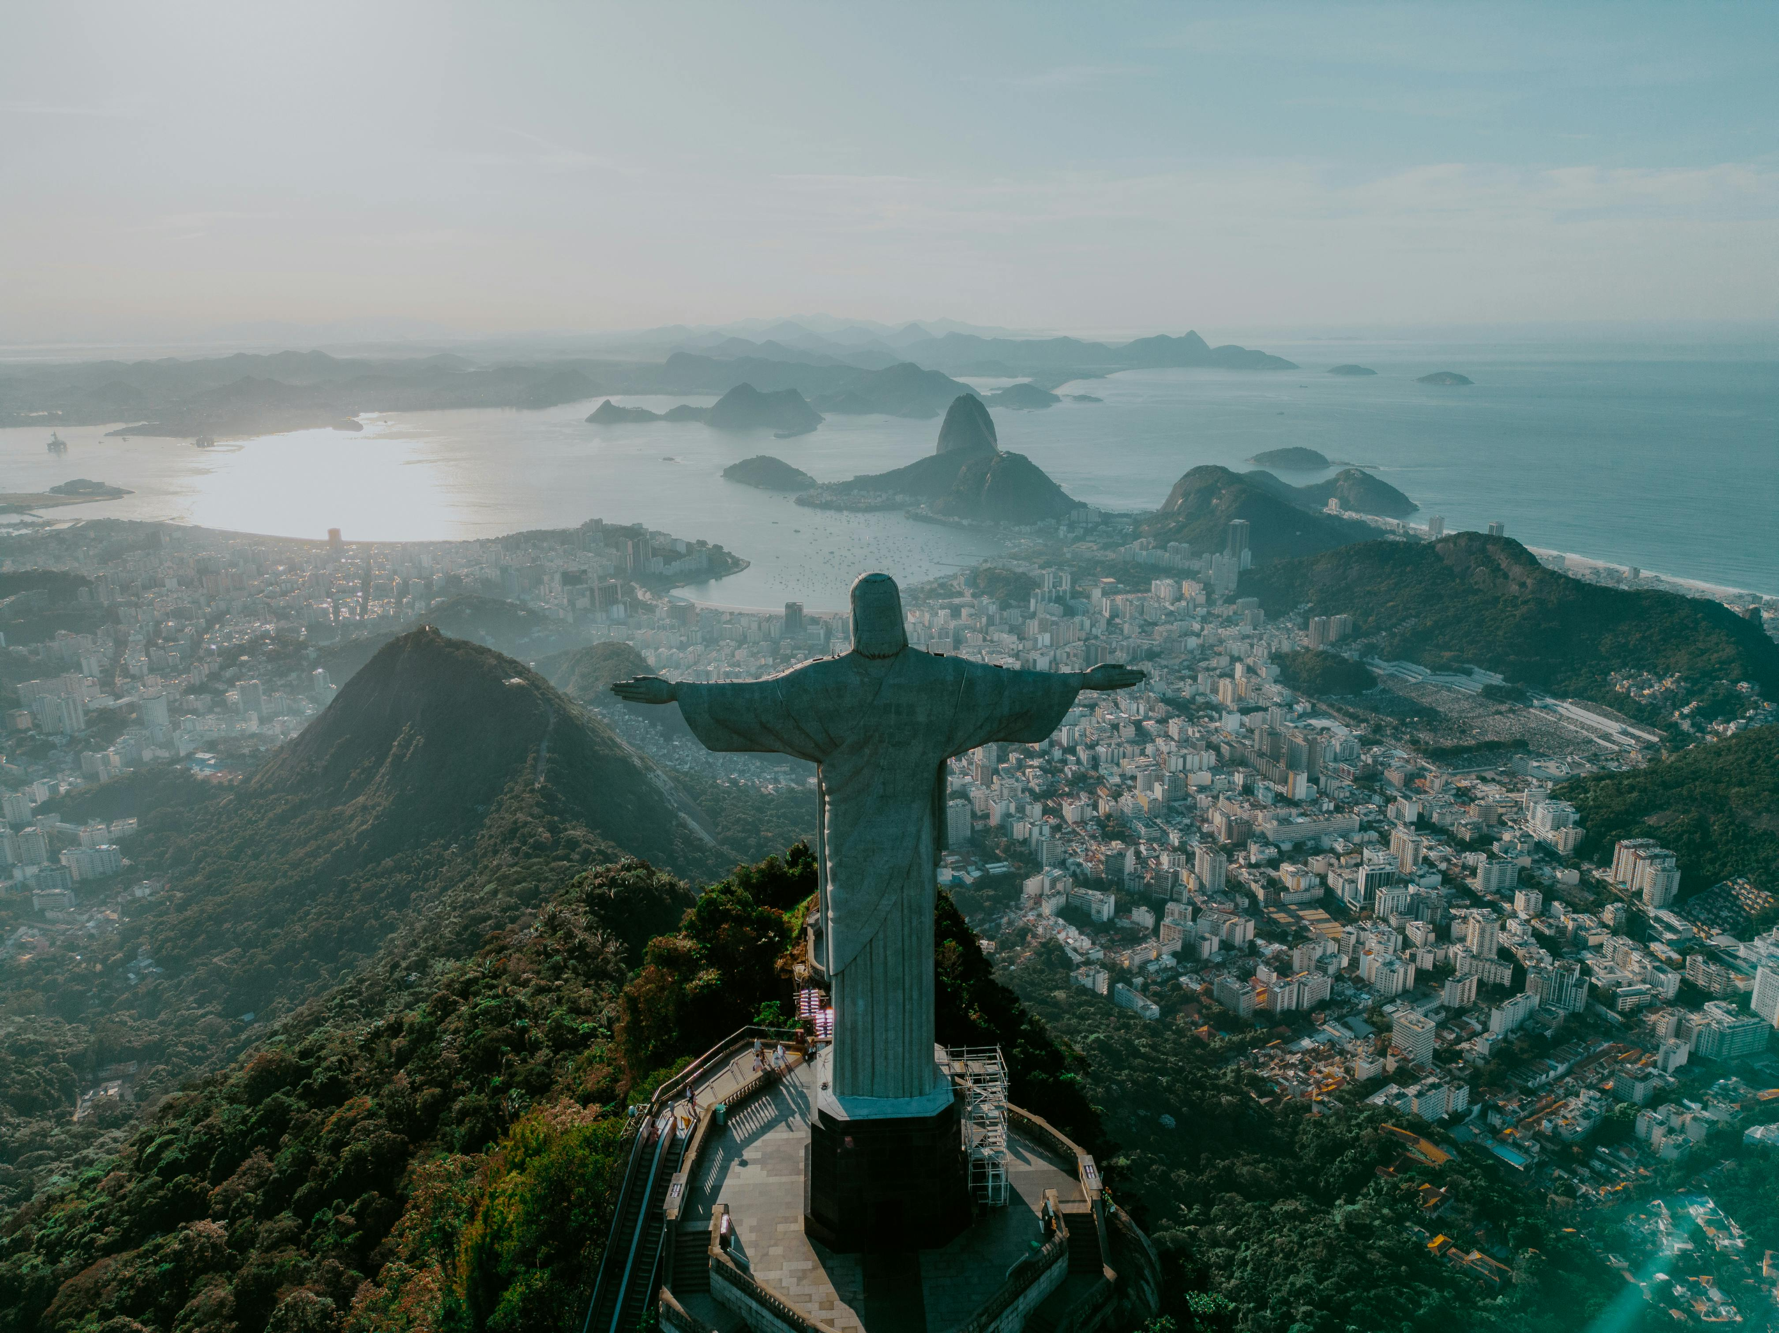
主耶穌的名從此尊大
Great Be the Name of the Lord Jesus
Acts 19:1-29

Slide 2
读经
亞波羅在哥林多的時候，保羅經過了上邊一帶地方，就來到以弗所。在那裏遇見幾個門徒， 2 問他們說：“你們信的時候受了聖靈沒有？”他們回答說：“沒有，也未曾聽見有聖靈賜下來。” 3 保羅說：“這樣，你們受的是什麽洗呢？”他們說：“是約翰的洗。” 4 保羅說：“約翰所行的是悔改的洗，告訴百姓當信那在他以後要來的，就是耶穌。” 5 他們聽見這話，就奉主耶穌的名受洗。 6 保羅按手在他們頭上，聖靈便降在他們身上，他們就說方言，又說預言[a]。 7 一共約有十二個人。

Slide 3
8 保羅進會堂放膽講道，一連三個月，辯論神國的事，勸化衆人。 9 後來，有些人心裏剛硬不信，在衆人面前毁謗這道，保羅就離開他們，也叫門徒與他們分離，便在推喇奴的學房天天辯論。 10 這樣有兩年之久，叫一切住在亞細亞的，無論是猶太人是希臘人，都聽見主的道。 11 神借保羅的手行了些非常的奇事， 12 甚至有人從保羅身上拿手巾或圍裙放在病人身上，病就退了，惡鬼也出去了。

Slide 4
13 那時，有幾個游行各處、念咒趕鬼的猶太人，向那被惡鬼附的人擅自稱主耶穌的名，說：“我奉保羅所傳的耶穌，敕令你們出來！” 14 做這事的，有猶太祭司長士基瓦的七個兒子。 15 惡鬼回答他們說：“耶穌我認識，保羅我也知道，你們却是誰呢？” 16 惡鬼所附的人就跳在他們身上，勝了其中二人，制伏他們，叫他們赤著身子受了傷，從那房子裏逃出去了。 17 凡住在以弗所的，無論是猶太人是希臘人，都知道這事，也都懼怕，主耶穌的名從此就尊大了。 18 那已經信的，多有人來承認訴說自己所行的事。

Slide 5
19 平素行邪術的，也有許多人把書拿來，堆積在衆人面前焚燒。他們算計書價，便知道共合五萬塊錢。 20 主的道大大興旺，而且得勝，就是這樣。21 這些事完了，保羅心裏定意經過了馬其頓、亞該亞，就往耶路撒冷去，又說：“我到了那裏以後，也必須往羅馬去看看。” 22 于是從幫助他的人中打發提摩太、以拉都二人往馬其頓去，自己暫時等在亞細亞。

Slide 6
23 那時，因爲這道起的擾亂不小。 24 有一個銀匠名叫底米丟，是製造亞底米神銀龕的，他使這樣手藝人生意發達。 25 他聚集他們和同行的工人，說：“衆位，你們知道我們是倚靠這生意發財。 26 這保羅不但在以弗所，也幾乎在亞細亞全地引誘迷惑許多人，說人手所做的不是神。這是你們所看見、所聽見的。 27 這樣，不獨我們這事業被人藐視，就是大女神亞底米的廟也要被人輕忽，連亞細亞全地和普天下所敬拜的大女神之威榮也要消滅了！” 28 衆人聽見，就怒氣填胸，喊著說：“大哉，以弗所人的亞底米啊！” 29 滿城都轟動起來。衆人拿住與保羅同行的馬其頓人該猶和亞裏達古，齊心擁進戲園裏去。

Slide 8
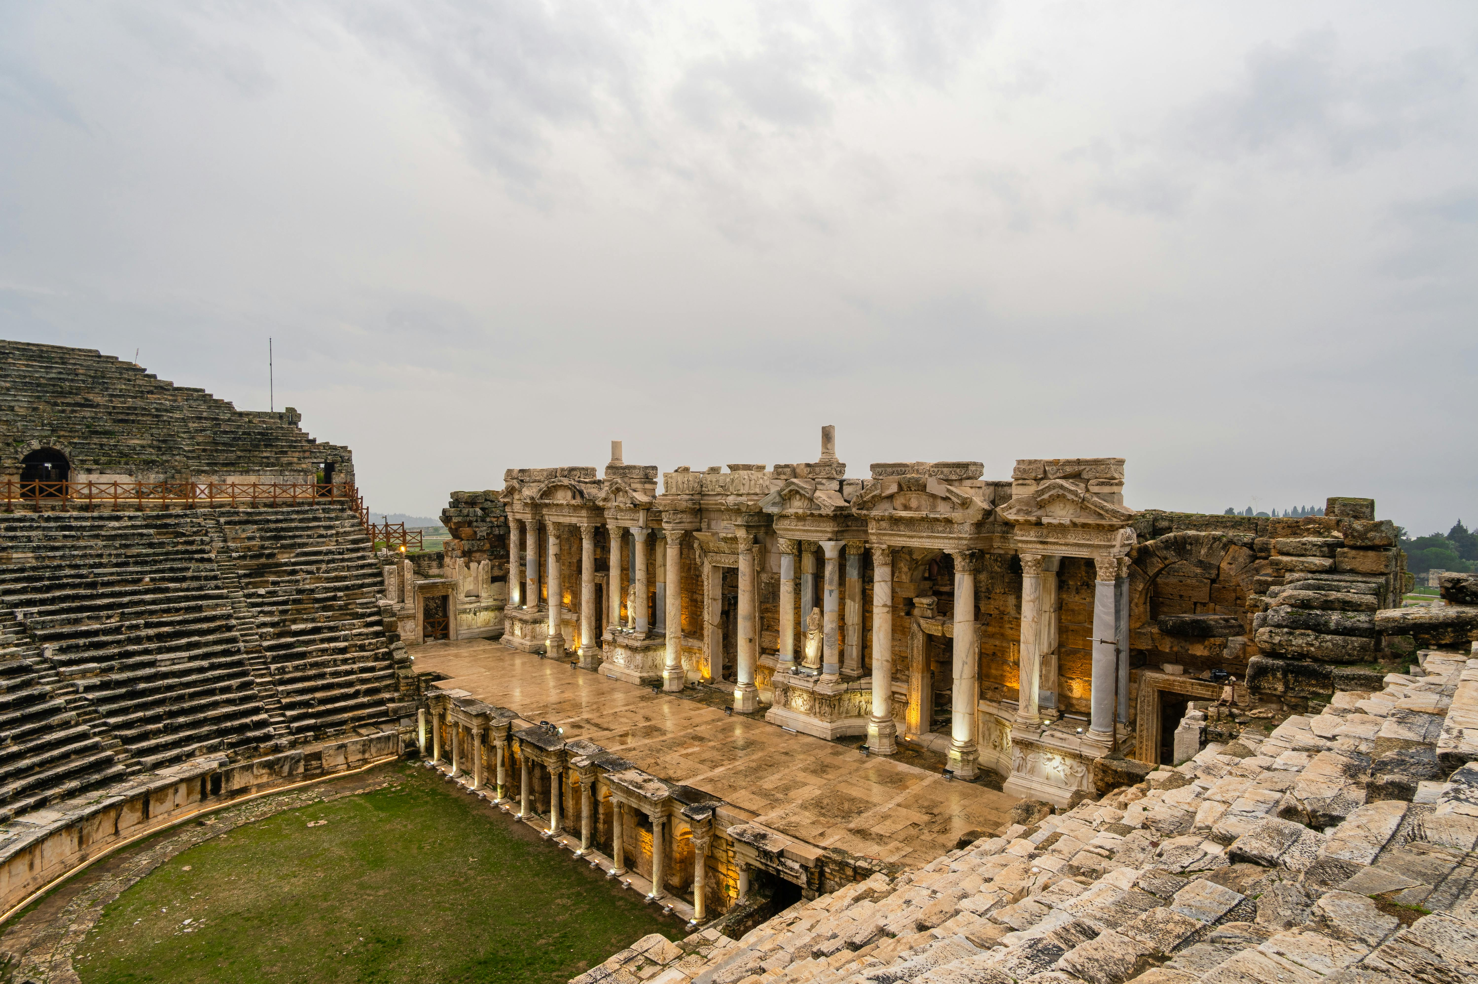
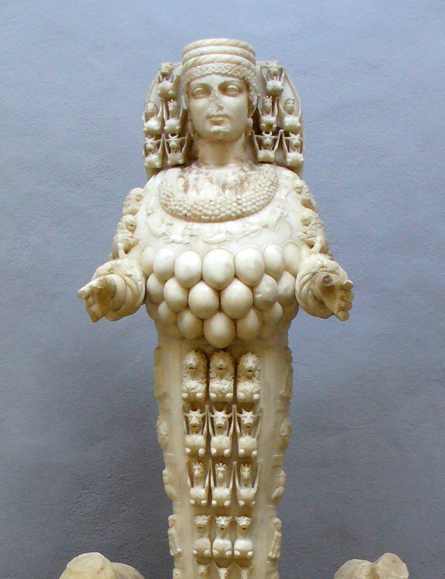
古以弗所(Ancient City of Ephesus)

Slide 9
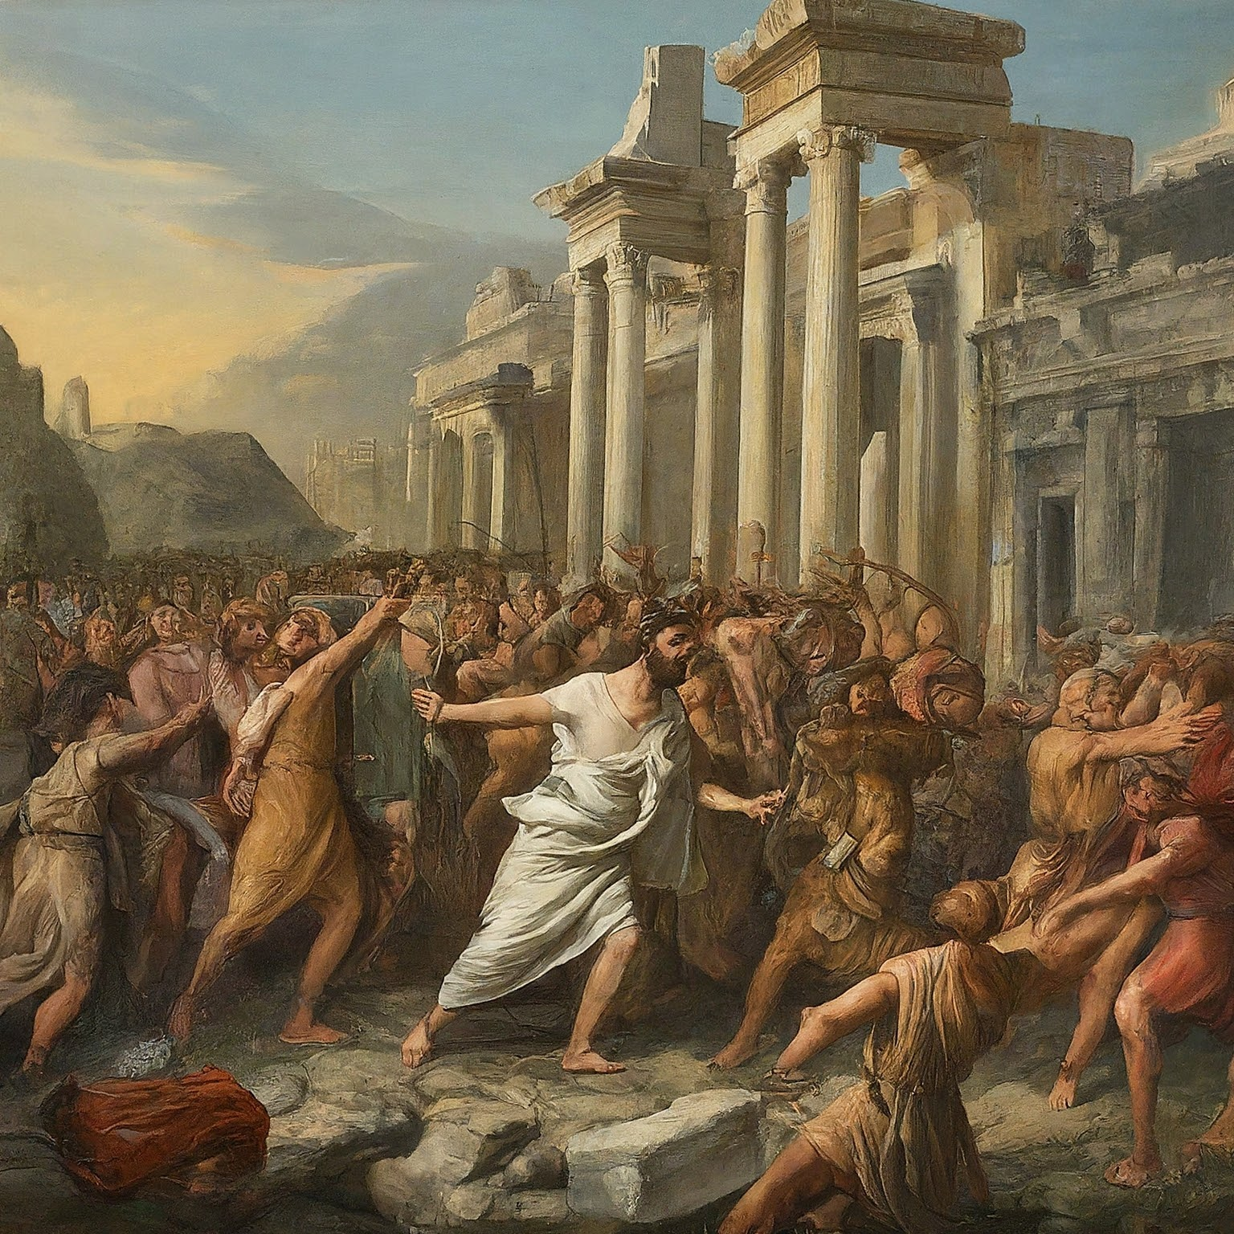
VV19:23-41 以弗所騷亂
大哉，以弗所人的亚底米啊！
Great is Artemis of the Ephesians!
Μέγας(megas): 大，伟大，great

Slide 10
VV19:1-7 奉主的名敞開接受必須的生命建造
VV19:8-12 奉主的名放膽傳揚大能的福音真道
VV19:13-20 奉主的名一起活出聖潔的群體見證

Slide 11
VV19:1-7 奉主的名敞開接受必須的生命建造
3 保罗说：“这样，你们受的是什么洗呢？”他们说：“是约翰的洗。” 4 保罗说：“约翰所行的是悔改的洗，告诉百姓当信那在他以后要来的，就是耶稣。” 5 他们听见这话，就奉主耶稣的名受洗。 6 保罗按手在他们头上，圣灵便降在他们身上，他们就说方言，又说预言[a]。 7 一共约有十二个人。

Slide 12
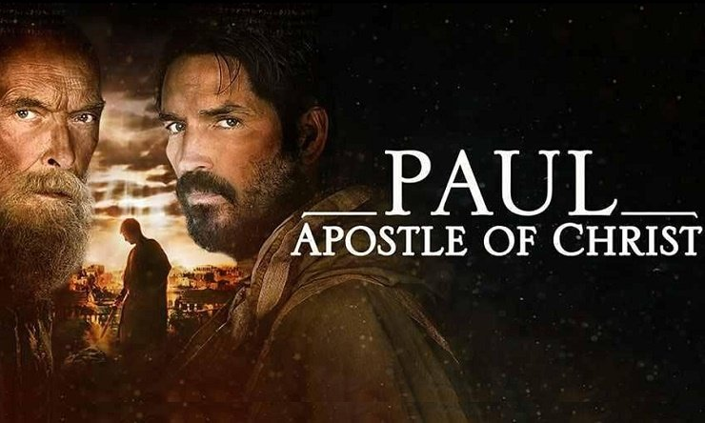
VV19:1-7 奉主的名敞開接受必須的生命建造
众人听见这话，觉得扎心，就对彼得和其余的使徒说，弟兄们，我们当怎样行。彼得说，你们各人要悔改，奉耶稣基督的名受洗，叫你们的罪得赦，就必领受所赐的圣灵。 (Acts 2:37-38)

Slide 13
VV19:8-12 奉主的名放膽傳揚大能的福音真道
8 保罗进会堂放胆讲道，一连三个月，辩论神国的事，劝化众人。 9 后来，有些人心里刚硬不信，在众人面前毁谤这道，保罗就离开他们，也叫门徒与他们分离，便在推喇奴的学房天天辩论。 10 这样有两年之久，叫一切住在亚细亚的，无论是犹太人是希腊人，都听见主的道。 11 神借保罗的手行了些非常的奇事， 12 甚至有人从保罗身上拿手巾或围裙放在病人身上，病就退了，恶鬼也出去了。

Slide 14
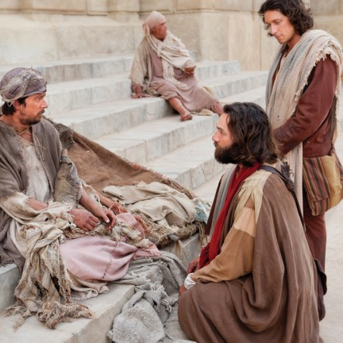
VV19:8-12 奉主的名放膽傳揚大能的福音真道
唯一的拯救
¹⁰ 你们众人，和以色列百姓，都当知道，站在你们面前的这人得痊愈，是因你们所钉十字架，神叫他从死里复活的，拿撒勒人耶稣基督的名。 ¹¹ 他是你们匠人所弃的石头，已成了房角的头块石头。 ¹² 除他以外，别无拯救。因为在天下人间，没有赐下别的名，我们可以靠着得救。 (Acts 4:10-12 )

Slide 15
VV19:8-12 奉主的名放膽傳揚大能的福音真道
放胆传扬
³² 我若当日像寻常人，在以弗所同野兽战斗，那于我有什么益处呢？ (1 Cor. 15:32 CUS)
⁸ 但我要仍旧住在以弗所，直等到五旬节。 ⁹ 因为有宽大又有功效的门，为我开了，并且反对的人也多。 (1 Cor. 16:8-9)
⁸ 弟兄们，我们不要你们不晓得，我们从前在亚西亚遭遇苦难，被压太重，力不能胜，甚至连活命的指望都绝了。 (2 Cor. 1:8)

Slide 16
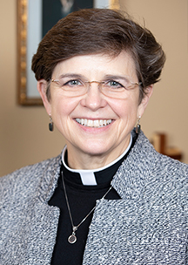
VV19:8-12 奉主的名放膽傳揚大能的福音真道
The Reverend Dr. Margaret Grun Kibben, Presbyterian minister ,Chaplain, U.S. House of Representatives (1960—)

Slide 17
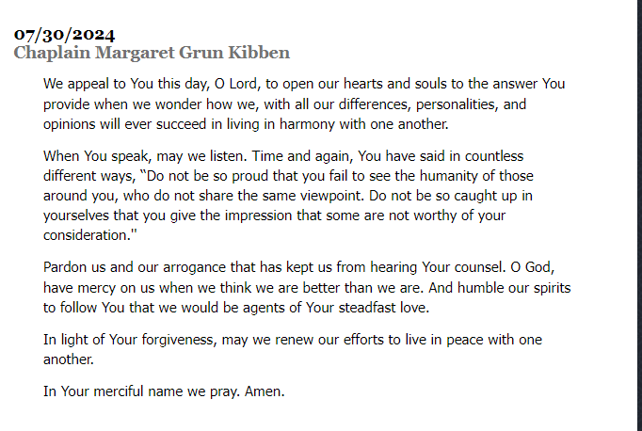
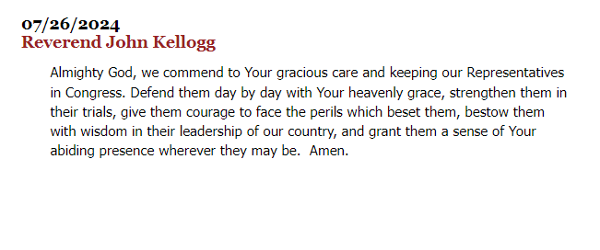
Amen
In your sovereign name we pray, Amen
In your merciful name we pray, Amen

Slide 18
VV19:8-12 奉主的名放膽傳揚大能的福音真道
大能的福音
²⁹ 他们恐吓我们，现在求主鉴察。一面叫你仆人大放胆量，讲你的道，一面伸出你的手来，医治疾病，并且使神迹奇事，因着你圣仆耶稣的名行出来（仆或作子）。 (Acts 4:29)

Slide 19
VV19:13-20 奉主的名一起活出聖潔的群體見證
教会一开始在耶路撒冷是一场以耶稣之名为中心的运动。在希腊，它变成哲学；在罗马，变成机构；在欧洲，变成文化；它到美国之后，变成了一门生意。
—— Richard Halverson

Slide 20
VV19:13-20 奉主的名一起活出聖潔的群體見證
13 那时，有几个游行各处、念咒赶鬼的犹太人，向那被恶鬼附的人擅自称主耶稣的名，说：“我奉保罗所传的耶稣，敕令你们出来！” 14 做这事的，有犹太祭司长士基瓦的七个儿子。
18 那已经信的，多有人来承认诉说自己所行的事。 19 平素行邪术的，也有许多人把书拿来，堆积在众人面前焚烧。他们算计书价，便知道共合五万块钱。

Slide 21
VV19:13-20 奉主的名一起活出聖潔的群體見證
V9 后来有些人，心里刚硬不信，在众人面前毁谤这道（the Way）
V10 这样有两年之久，叫一切住在亚细亚的，无论是犹太人是希腊人，都听见主的道 (the word ) 。
V20 主的道(the word )大大兴旺而且得胜，就是这样
V23 那时，因为这道（the Way）起的扰乱不小

Slide 22
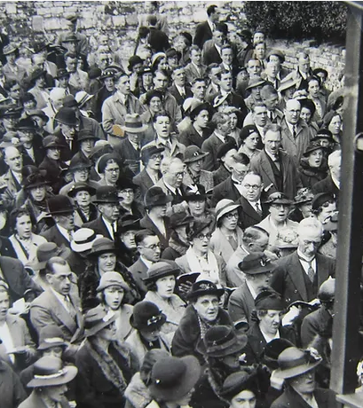
美国历史上的复兴运动
 | 代表人物 | 复兴的成果和群体见证
第一次属灵大觉醒（1730-1755） | 爱德华兹 | 教会增长、福音派教会，大学
第二次属灵大觉醒（1790-1840） | Charles G. Finney芬尼，Francis Asbury | 监狱改革、禁酒运动、教会增长、遵守安息日、妇女权利、废奴运动；宣教运动
第三次属灵大觉醒（1855-1930） | 耶利米·兰菲尔、D. L. 慕迪、菲比.帕尔默 | Fulton Street午间祷告会；圣洁运动，学生差传运动、内地会；威尔士大复兴; 阿苏萨街复兴
第四次属灵大觉醒 （1960-1980） |  | 耶稣运动, 敬拜赞美

Slide 23
总结：复兴之后的以弗所
⁷ 神的道兴旺起来；在耶路撒冷门徒数目增加得很多，也有许多祭司听从了这信仰。(6:7)
²⁴ 神的道日见兴旺，越发广传。 (12:24)
²⁰ 这样，主的道大大兴旺，而且普遍传开了。(19:20)
³⁰ 保罗在自己所租的房子里住了足足两年。凡来见他的人，他都接待， ³¹ 放胆传讲 神的国，并教导主耶稣基督的事，没有人禁止。(28:30-31)

Slide 24
应用：尊主为大，迎接复兴

Slide 25
主耶稣的名从此尊大
Great Be the Name of the Lord Jesus
Acts 19:1-29

